Slide 1


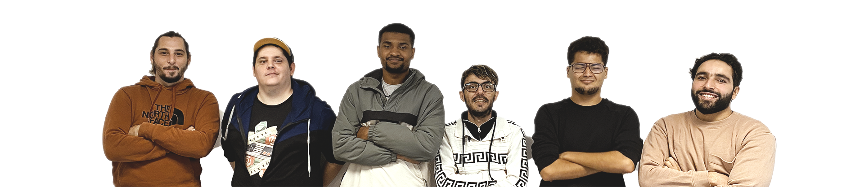

Slide 2


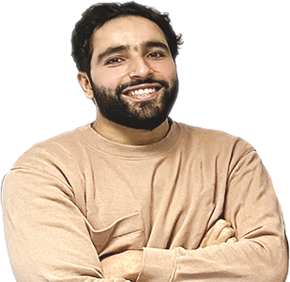
24 ANS
élève La Plateforme
Passionnée d’aviation, apprenti développeur, il souhaite mettre à profit ses connaissances pour le milieu de l’aéronautique.
MEHDI IDRISS

Slide 3


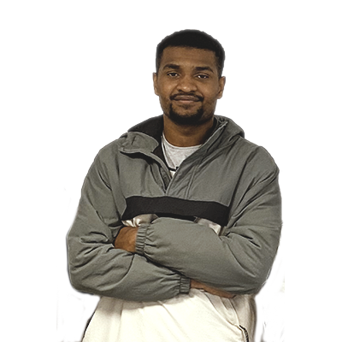
24 ANS
élève La Plateforme
Cinéphile à plein temps, ancien joueur de foot US. Passionné par la pop culture, devenir développeur était inévitable.
IBRAHIM IFALN

Slide 4


23 ANS
élève La Plateforme
Animateur twitch animé par la vie. Le jeu n’a plus de secret pour lui, il est prêt à en délier les lignes !
Très hyperactif et sportif
IBRAHIM IFALN

Slide 5

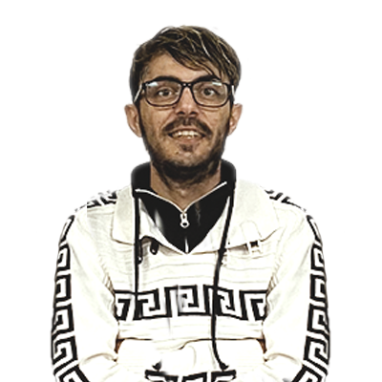
32 ANS
élève La Plateforme
Adepte de jeu vidéo, passionné par les ordinateur et les nouvelles technologie. Un éternel curieux qui cherche aujourd’hui de nouvelles compétences.
CLAUDIO ROMEO

Slide 6

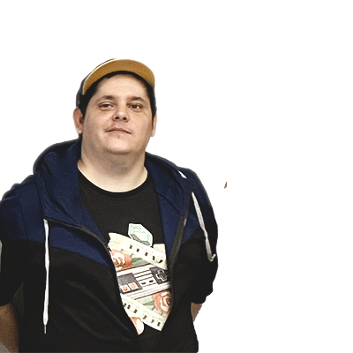
35 ANS
élève La Plateforme
A l’age de 16 ans, déjà sur le tour de france avec les Compagnons Du Devoir. A continué son périple autour du monde. Et ne rêve plus qu’à participé à son éveil avec le code.
DAMIEN VERSCHAERE

Slide 7

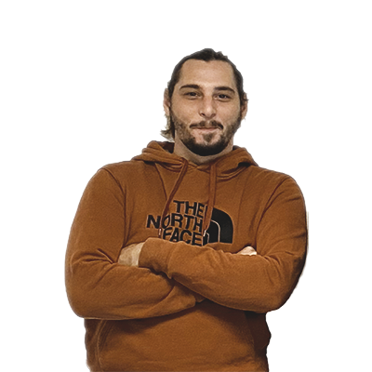
28 ANS
élève La Plateforme
Graphiste illustrateur, et véritable passionné de l’art numérique. A pour ambition de rendre sa folie des grandeurs responsive.
JOHAN BOUGUERMOUH

